Slide 1
Corporate Sustainbility -
Management Committee ESG kick off
Richie Chen
Director
CSD
ATX Semiconductor(Suzhou) Co., Ltd
Dec. 3th,2024

Slide 2
公司治理推动
将ESG纳入Management Committee定期会议议题
规范要求：健全公司可持续发展相关治理架构，明确负责管理、监督可持续发展相关影响、风险和机遇的机构（例如董事会及其专门委员会等）以及管理层设置。
考虑执行层面，建议以Management Committee代替董事会作为ATX 委员会。
来源 | 相关标准
国际趋势要求 | CDP, TCFD, ISSB, CSRD, CSDDD... etc
监管政策推动 | 三大交易所上市公司自律监管指引——可持续发展报告指引, etc
 | 港交所ESG指引, etc
Remarks:
CDP_Carbon Disclosure Project——Infineon, BOSCH, Renesas要求
TCFD_Task Force on Climate-Related Financial Disclosures——港交所上市，2025年需符合要求
ISSB_International Sustainability Standards Board，ISSB——财政部参考引用，港交所同样follow
CSRD_Corporate Sustainability Reporting Directive，CSRD——影响在欧盟市场运营的公司及其供应链
CSDDD_Corporate Sustainability Due Diligence Directive，CSDDD——影响在欧盟市场运营的公司及其供应链

Slide 3
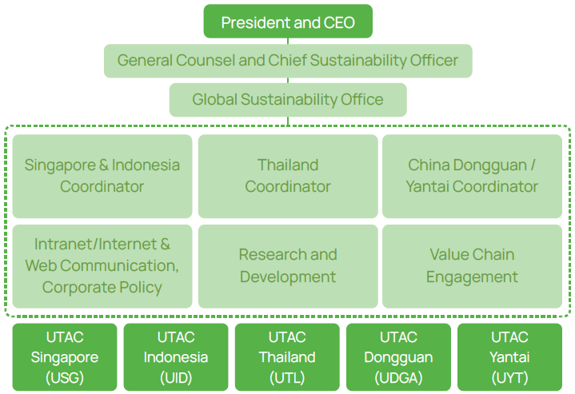
Sustainbility Organization
投控
ATX
UTAC
CEO
Management Committee
CTO
CFO
CCO
COO
ESC
Corporate Sustainability Division
绿色低碳
诚信当责
责任采购
创新服务
包容职场
企业公民
SZ
KS
SH
WH
MLK
TT
AT

Slide 4
ESG委员会职责
设立一个由董事会领导的ESG委员会，专门负责ESG相关事项、风险及机遇，完善ESG治理架构。通过该委员会，由董事会承担ESG相关管理职责，并将资源和任务分配给不同的职能部门
董事会参与和决策
将KPI与ESG战略和目标融合，转化为管理层和员工的关键绩效指标。绩效、奖金等结合ESG相关KPI来考虑，并定期审查KPI，以优化ESG实践
KPI设定和审查
设立ESG工作小组，与外部利益相关方联系，以了解他们的期望，从而改善内部管理绩效，同时，分享公司的相关实践
ESG工作小组
职能部门必须采取具体行动来实现ESG关键绩效指标，井使最终目标得以实现
职能授权和参与
一套完善的、公开的政策和承诺，包括完善管理，提高现有政策的透明度，井将ESG纳入商业实践，让相关方了解公司商业目标和ESG实践
政策

Slide 5
ESG 6大构面
ESG
Environment(绿色制造与低碳转型)
环境/气候领导力/水资源/废弃物管理等
Governance(诚信当责)
法规遵循/风险管理/
商业道德/人权管理/资安管理
Social(包容职场)
人才吸引与留任/人才培养与发展/多元与包容
职业健康与安全
Governance(责任采购)
供应链永续管理
冲突矿产管理
Social(企业公民)
环保公益/产学教育/社区营造/对外倡议
Governance(创新服务)
研发与创新/永续制造/智慧工厂
客户关系管理

Slide 6
Environment – 绿色制造与低碳转型
Replace → Reduce →Recycle →绿证/碳权(最后一里路)
Power: 自发电→节电(ROI)→节电(碳定价) →绿电→绿证/碳权
原物料：低碳材料→减量 → 循环再利用 → 低碳选商→碳权
绿电cost较灰电高4~6% (TW约50%)，本次SH绿电采购低6%，未来采定时adjustment策略
CDP: 从D到B级(25%绿电)将增加约300万成本/Y(集团总电量289,500 MWh）
SBTi: Scope 1 / 2绝对减量4.2% YOY，集团目标-2.0%调整为-6.9%以上
待国内其它竞争者
Scope 1 | Scope 2 | Scope 3
第1类_直接温室气体排放量 | 第2类_输入能源的间接温室气体排放量 | 第3类_运输产生的间接温室气体排放量 | 第4类_组织使用产品的间接温室气体排放量
1.1 固定：发电机、天然气锅炉 | 电力使用 蒸汽使用 | 3.1_上游输配：进货物流 | 4.1_采购之商品及服务
1.2 移动：公务车、叉车 |  | 3.2_下游输配：出货物流 | 4.2_资本财
1.3 制程：晶片切割/研磨使用CO2 |  | 3.3_员工通勤 | 4.3_处理废弃物产生的排放量
1.4 逸散：冷媒/灭火器/变电站断路器/化粪池 |  | 3.4_员工差旅 | 4.4_上游租赁：打印机租赁
0.2%/0.7%/1.4%/2.4% | 80.2%/92.2%/84.2%/80.8% | 19.6%/7.1%/14.4%/16.8%
SZ/KS/WH/SH

Slide 7
ESG Roadmap
目标：非ESG做到业界标杆，而是协助集团厂区在ESG路上，达到具有竞争力的标杆
2024
2025
2026
2027
2028(30)
苏州/昆山ESG揭露网页&年度报告 (上证最低揭露标准）
设定减碳目标(scope 1&2 2%/YOY)
节电2% YOY
集团供应链管理标准
（exclude减碳）
上海/昆山太阳能
苏州/昆山/上海/威海/(MLK) ESG揭露网页&年度报告
MLK/AT纳入EHS风险查核
碳排-2% YOY
绿电策略采购
供应链减碳启动
废弃物循环再利用%
节水专案启动
威海/MLK太阳能
评估3rd 机构辅导 GRI标准报告
碳排-2% YOY
ESG管理E化
厂务老旧设施汰换减碳(低效/冷媒/消防药剂..)
3rd 机构辅导 GRI标准报告
碳排-2% YOY
CDP/SBTi启动
内部碳定价启动
广州厂区绿建筑
老旧公务车汰换电车
2030碳达峰，2060碳中和/
2020~30减碳(20%)
标杆企业
Facility能效
生产能效
原物料/产值
回收再利用

Slide 8
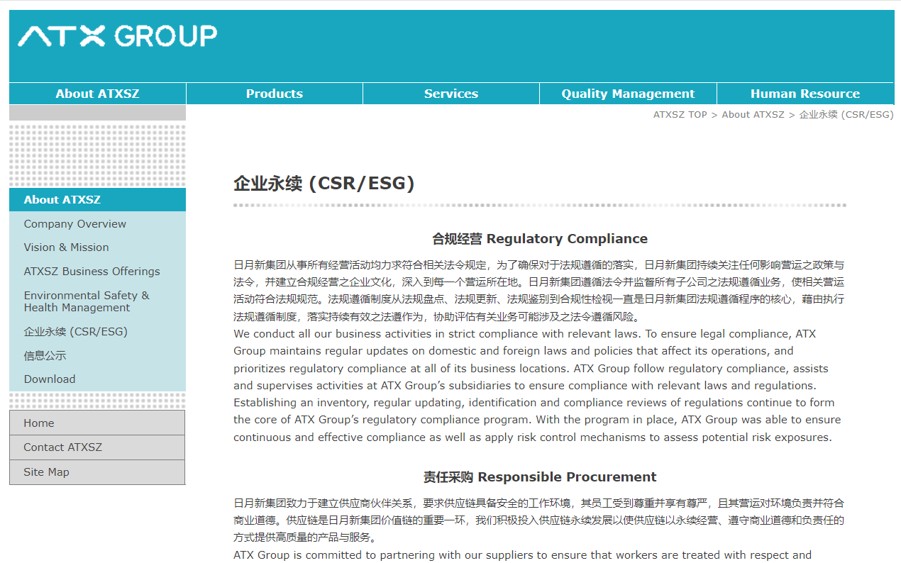
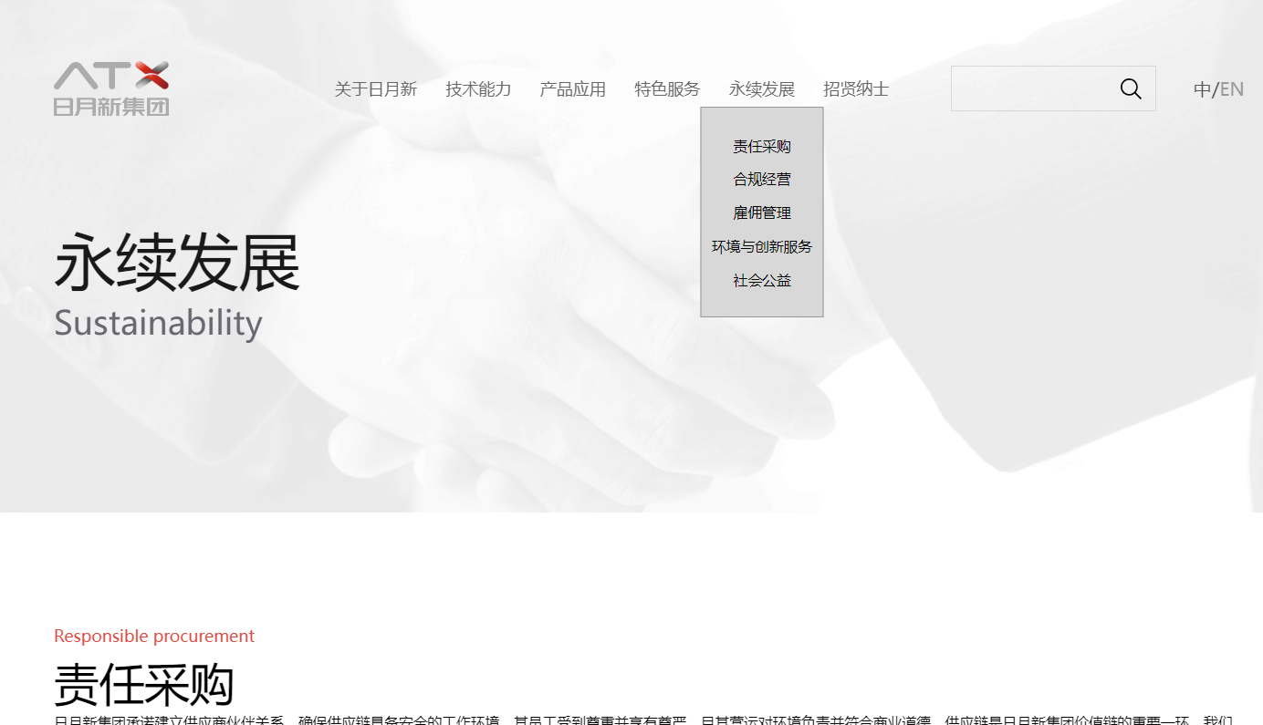
ESG揭露
6大构面，目前揭露内容依总部地点揭露于ATX SZ
ATX揭露整体呈现如下：
AS IS：http://www.atxsemicon.com/
企业永续 (CSR/ESG)
合规经营：
日月新集团从事所有经营活动均力求符合相关法令规定，为了确保对于法规遵循的落实，日月新集团持续关注任何影响营运之政策与法令，并建立合规经营之企业文化…
责任采购：
日月新集团致力于建立供应商伙伴关系，要求供应链具备安全的工作环境，其员工受到尊重并享有尊严，且其营运对环境负责并符合商业道德…
雇佣管理：
为维护日月新集团及其子公司之员工及价值链伙伴（包含客户、供应商/承揽商、代理商、合资企业及联盟伙伴、地方社区）的基本人权，促进环境、社会、经济之永续…
合规经营
(法令遵循)
责任采购
(供应链管理和冲突矿产管理)
TO BE：http://atx.sent.run/develop/responsibility#zrcg
雇佣管理
(人权管理/职业健康安全)
创新服务
(创新研发/客户关系管理)
绿色制造与低碳转型
(能源管理/水资源管理/废弃物
管理)
社会公益
(社会公益)

Slide 9
Environment - 绿色制造与低碳转型
 | AS IS | TO BE (差异及新增)
做法 | 减碳（2020-30，scope 1+2 碳排密度降低20%） 1. SCOPE 2: 节电：耗电密度年度减量2% | scope 1： 锅炉/冷媒/灭火器/变电站断路器/化粪池——FAC 叉车/公务车——LOG/GA 2. Scope 2: 绿电采购定期调整——PUR 3. scope 3： 绿色差旅/通勤——GA 绿色运输——PRO.C,LOG 原物料减碳：金线/lead frame/Epoxy/Solder(原物料: 93.4%，scope 3: 39.9%，全集团: 6.4%)——PUR/Eng/RD 原物料减量——OC 循环再利用——EHS 低碳选商/供应链管理——PRO.C 新建厂——建厂 新购设备——相关单位 4. 水资源减量——FAC 5. 废弃物及循环再利用%提升——EHS

Slide 10
Governance - 诚信当责
 | AS IS | TO BE (差异及新增)
做法 | 法令遵循：0违规 EHS风险查核 - 苏州/昆山/上海/威海 EHS外部网站月查核 EHS法规辨识解析及合规确认 风险管理：BCM & ERM 商业道德：培训宣导 人权管理（RBA）：培训宣导 资讯安全：资安事件，培训和认证 | 增加MLK EHS风险查核——EHS/FAC ERM: 高阶主管风险辨识——Management board 财务风险(气候相关) ——FIN.C

Slide 11
Governance - 责任采购
 | AS IS | TO BE (差异及新增)
做法 | 1. 新供应商评估：100% 2. 第一阶供应商年度调查：100%； 3. 第一阶的重点关注供应商实体稽核：100% 4. 高风险第一阶供应商实体稽核：100% 5. 冲突矿产管理：100% | 供应链减碳推动及人权——PRO.C 低碳选商 碳排TOP 4材料(在采购商品与服务占比93.4%)供应链14064/14067 供应链减碳目标推动 供应商人权管理

Slide 12
Governance - 创新服务
 | AS IS | TO BE (差异及新增)
做法 | 1. 研发创新： 专利获准总数量 研发投入 永续制造 (高封装密度/制程简化/降低产品功耗/延长产品耐久性/组件循环使用设计/产品生命周期结束回收设计) 智慧工厂和自动化项目 2. 客户关系管理： 客户满意度 | 永续制造设计阶段将ESG纳入考量——RD.C 永续包装——LOG, PRO.C (减少产品包装及材料/物流箱等循环使用/可分解回收之包装材料)

Slide 13
Social - 包容职场
 | AS IS | TO BE
做法 | 内部晋升比例 女性高阶主管比例 多元人力结构 晋升关联培训：学程课（工程&SUP） 职业健康安全 | 维持

Slide 14
Social – 企业公民
 | AS IS | TO BE
做法 | 产学合作（向日葵/常青藤）:学历提升管理(高中升大专&大专升本科) | 结合社团活动绿色化——HR.C 捐血活动——EHS

Slide 15
年度大事表
ERM报告
ISO 14064
ESG年报
BCM年审
ESG Data collection
ESG Data approval
H1 EHS
风险查核
H2 EHS
风险查核
各部门永续议题align完成，以日管KPI管理
构面 | No | Subject | Target | 计算公式 | Owner | Freq. | Jan | Feb | Mar | Apr | May | Jun | Jul | Aug | Sep | Oct | Nov | Dec | All
绿色低碳 | 1 | 净零推动——电 | 耗电密度年度减量2% | YOY红绿灯/ accumulated% | 各厂FAC/IE | M
 | 2 | 水资源管理 | 耗水密度年度减量1% | YOY红绿灯/ accumulated% | 各厂FAC/IE | M
 | 3 | 废弃物管理 | 废弃物密度年度减量1% | ave.(废弃物密度，扣除回收再利用的废弃物密度) | 各厂LOG&EHS | M
责任采购 | 4 | 供应链永续风险管理 | 年度调查&实体稽核100% | 已完成数量/目标数量 | PRO.C/EHS/WH PUR/MLK(Arman) | Q
 | 5 | 冲突矿产管理 | 冲突矿产调查100% | 已完成数量/目标数量 | PRO.C/WH PUR/MLK(Arman)
创新服务 | 6 | 研发创新 | 研发立项34项 专利申请数600 | 新增项目数量 | RD/WH(Peng Wang)/MLK(Arman) | S
 | 7 | 有害物质管理 | 客户满意度5 客户抱怨0 | ave.客户满意度/抱怨件数 | QA.C/WH(Peng Wang)/MLK(Arman) | Q
 | 8 | 客户关系管理 | 客户满意度80% | ave.客户满意度 | B.C/WH(Peng Wang)/MLK(Arman) | Q
包容职场 | 9 | 学程课开课/推课达成率 | 达成率100% | 实际开课/计划开课 | HR.C/WH(Peng Wang)/MLK(Arman) | S
 | 10 | 职业健康安全 | 厂内可记录工伤率≤0.09% | 工伤件数/人数 | 各厂EHS | M
诚信当责 | 11 | 风险管理(ERM) | 中高风险改善率100% | 当月已改善中高风险件数/当月需改善中高风险件数 | 各业务单位风险委员 | Q
 | 12 | 商业道德 | 商业道德宣导达成率100% | 实际开课/计划开课 | HR.C/WH(Peng Wang)/MLK(Arman) | S
 | 13 | 人权管理 | RBA年度宣导达成率100% | 实际开课/计划开课 | HR.C/WH(Peng Wang)/MLK(Arman) | S
 | 14 | 资讯安全 | 重大资安事件0 | 资安事件造成中断生产件数 | AI.C/WH(Peng Wang)/MLK(Arman) | M
Notes:
法遵合规
消防、安全生产提升专案

Slide 16
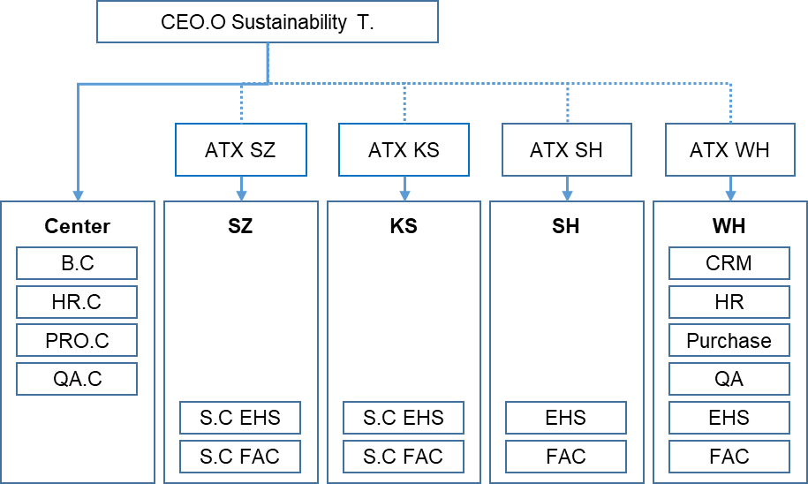
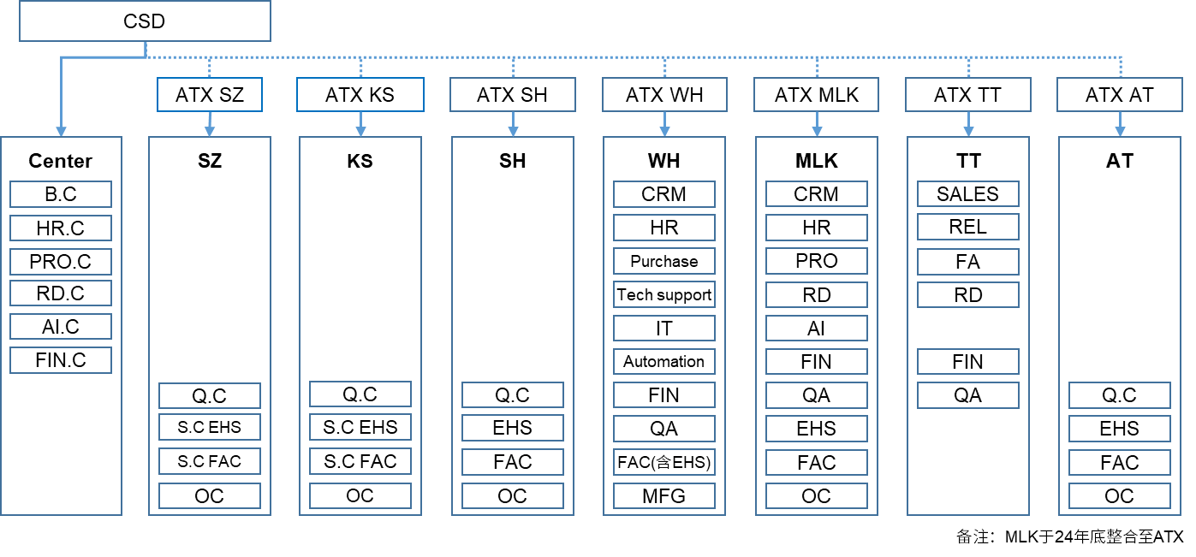
永续整合-各厂界面
AS IS | TO BE
除center部门，CSD对接各site窗口。

